Slide 1

Dirty sweeper 과제 결과 발표
Member: 진수언, 배은초, 최형석, 김윤배, 민광원, 이성균
4조
발표자: 이성균

Slide 2
목차
조원소개 및 역할
기능 구현 및 소개
SSD 리팩토링 항목
TDD 활용 예시
Shell 리팩토링 항목
Mocking 활용 예시
소회
베스트 팀원

Slide 3
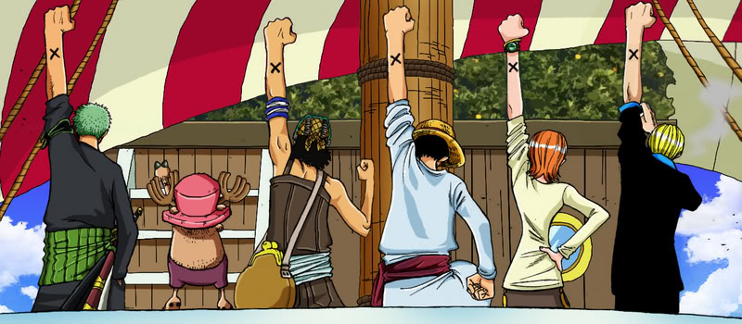
팀원 소개 및 역할
김윤배
이성균
민광원
진수언(팀장)
배은초
최형석
Architecturing
Read algorithm
refactoring
TDD
Write algorithm
CMD parser
Erase algorithm
CMD parser
File IO, Logger
Read, Flush
Refactoring
Write, Erase
Refactoring
SSD
Test Shell

Slide 4
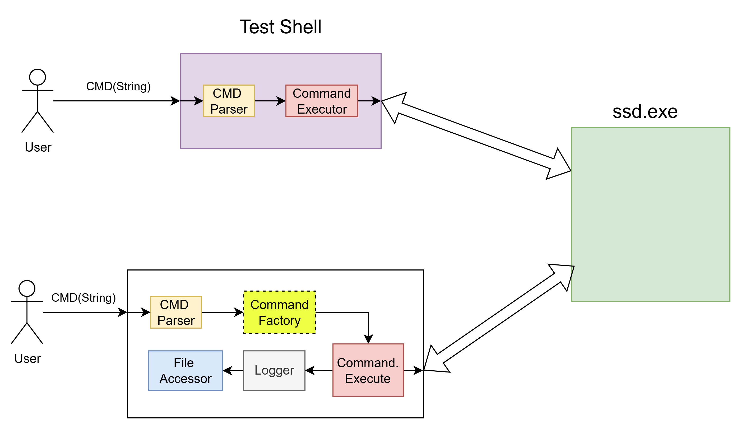
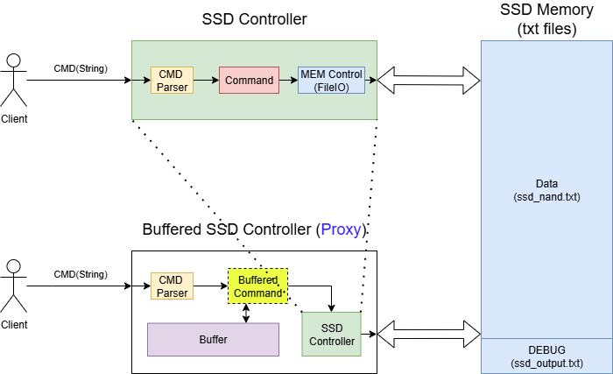
SSD 및 Test Shell 기능 구현 및 소개
Test Shell
SSD

Slide 5
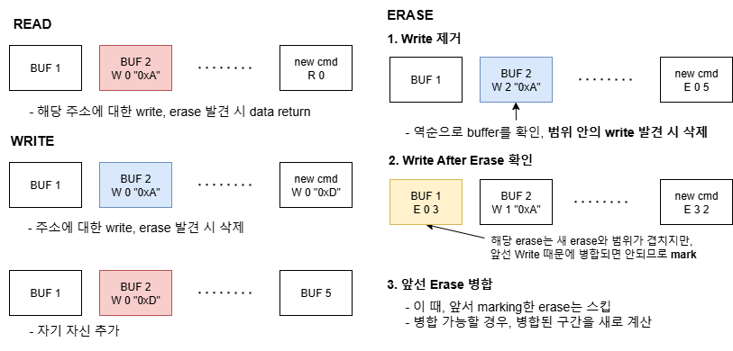
SSD Buffer Algorithm

Slide 6

기능 시연

Slide 7
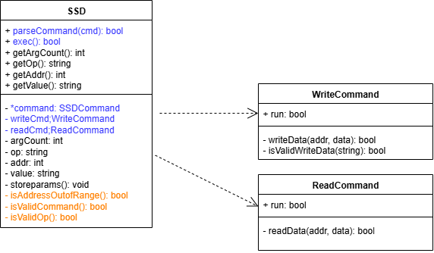
Simple SSD 1단계 Refactoring
향후 기능 추가를 고려 Command pattern 도입 진행
실행 함수 추상화
Command정보 캡슐화
Command type 마다 보유
input parameter 조건 체크

Slide 8
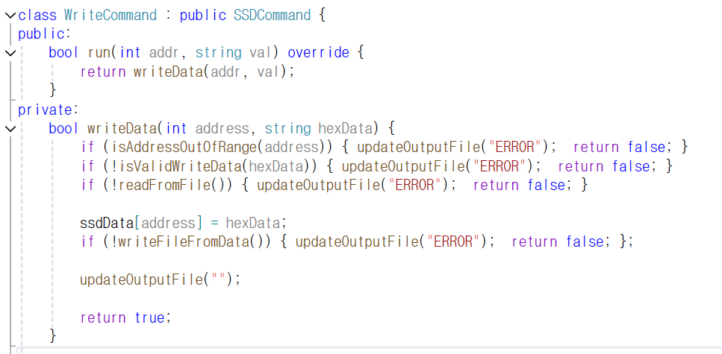
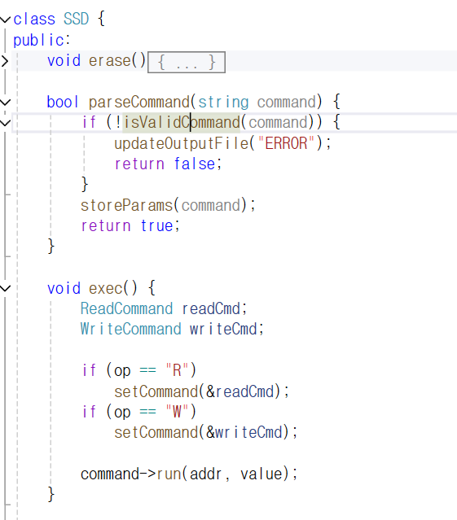
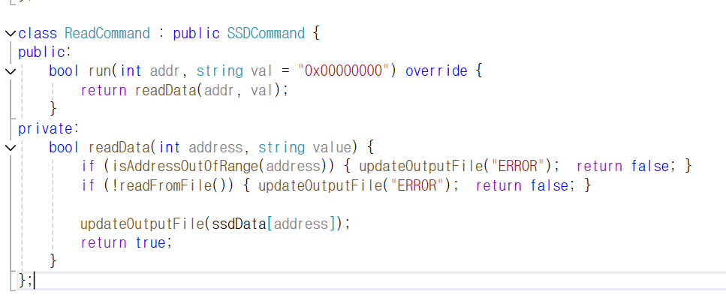
Simple SSD refactoring: Command
Data가 0~9, A~F까지 값을 가지는지 검사
Command parsing 후 정보 저장
Command 별 run 함수 실행

Slide 9
신규 기능 CMDBuffer – Proxy pattern
기존 Class 재사용을 하며 신규 buffer 기능을 구현하기 위해 interface class를 두고 proxy pattern을 작성하여 file 입출력 발생하는 realSSD와 buffer 입출력 처리하는 BufferedSSD로 구분
SSD interface<new>
SSD
Shell 및 Buffered SSD TC
Legacy SSD TC(재사용)
SSD → RealSSD
BufferedSSD<new>
기존 구현 변경 없이 신규 기능 추가 구현

Slide 10
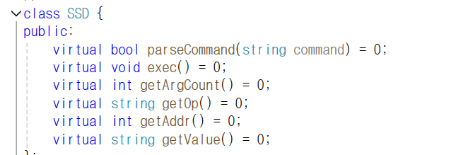
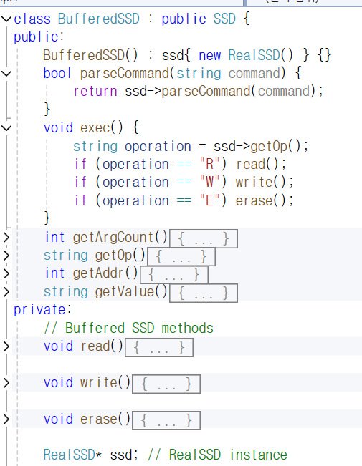
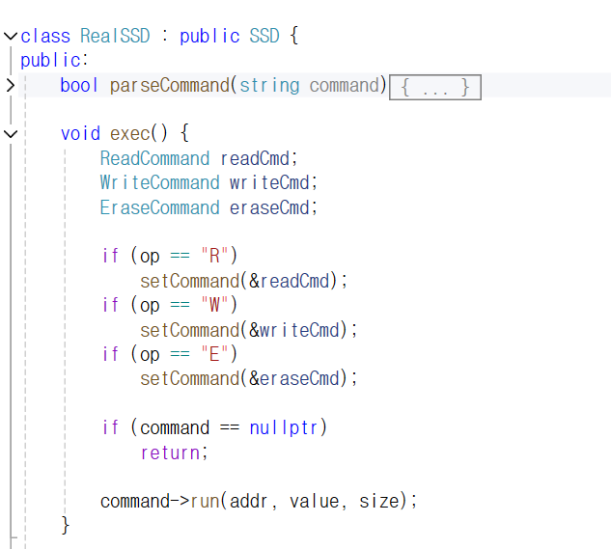
Refactoring BufferedSSD – Proxy pattern
Interface class 분리
신규 기능 추가 분리(Buffered SSD)
기존 Class변경(SSD→ Real SSD)
CMD별 Buffer
알고리즘 구현부

Slide 11
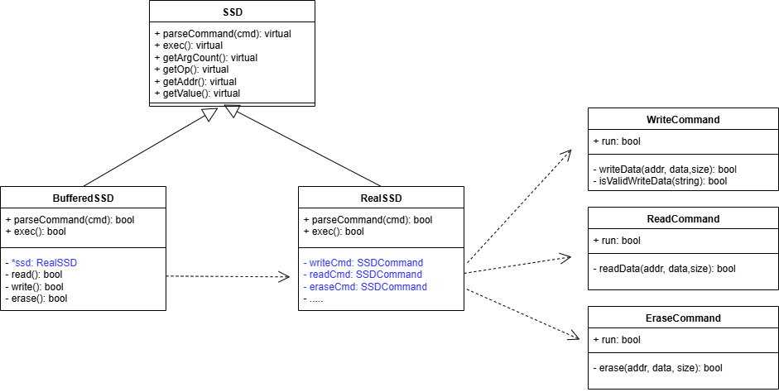
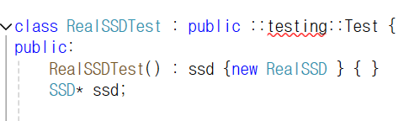
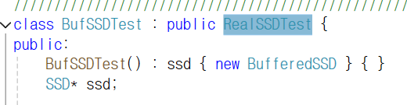
Refactoring BufferedSSD – Proxy pattern
Real SSD TC Fixture/ Buffered SSD TC Fixture 사용
Regression test를 위한 기존 TC재사용 및 신규 기능 TC 분리 개발환경 구축

Slide 12
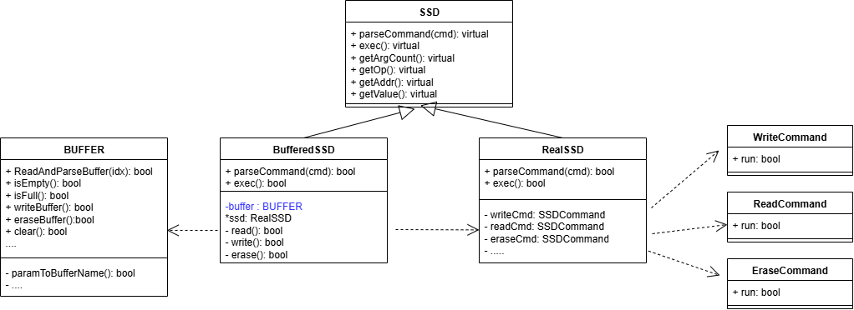
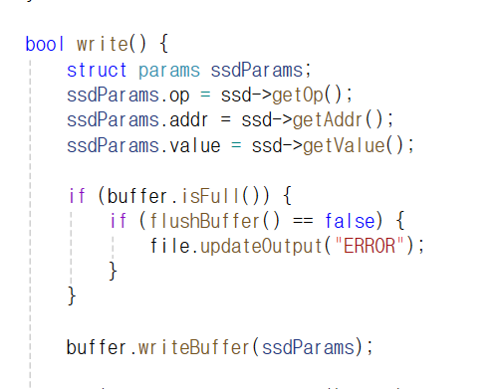
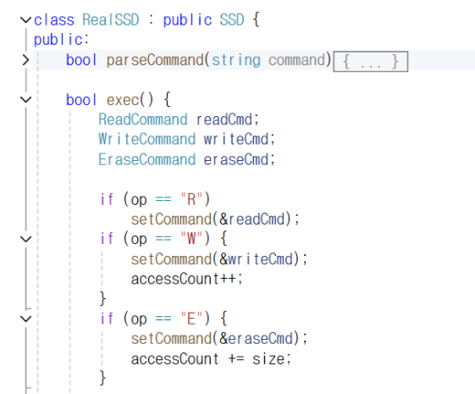
구조 Refactoring – Buffer class 추출
read/write/erase 기능 수행 시 Buffer참조
Buffer status 및 삽입/삭제/조회 기능 제공
Refactoring Item:
Command 추가 영향성 발생

Slide 13
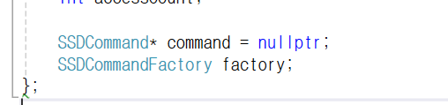
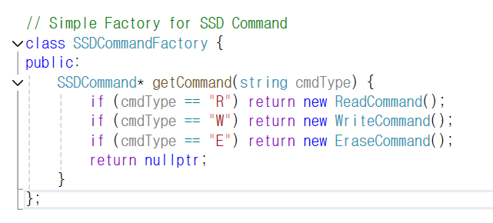
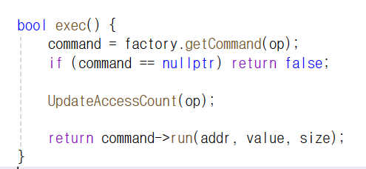
Refactoring Command- Factory
RealSSD class

Slide 14
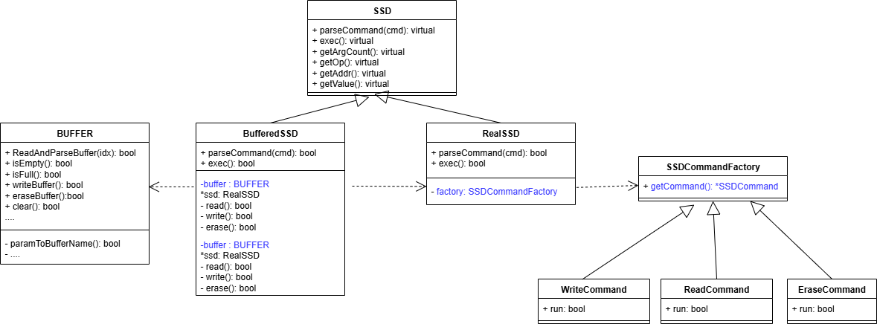
Refactoring Command- Factory
개선 아이템: file access
File access 중복
File access 중복

Slide 15
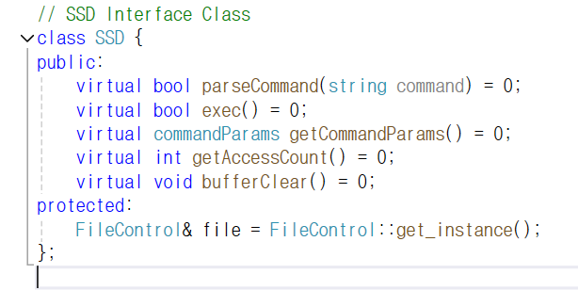
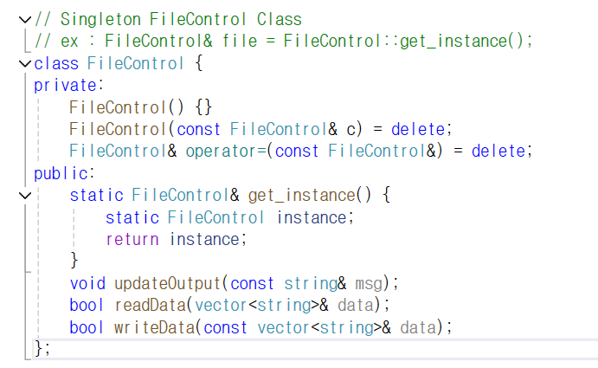
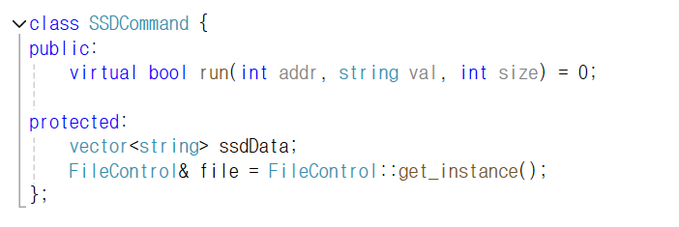
Refactoring - FileControlClass (Single tone)

Slide 16
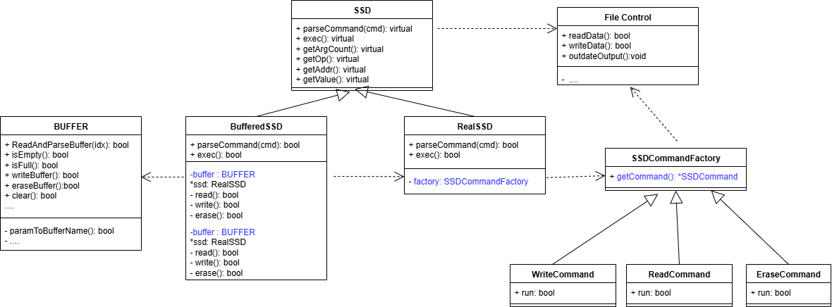
Refactoring - FileControlClass (Single tone)

Slide 17
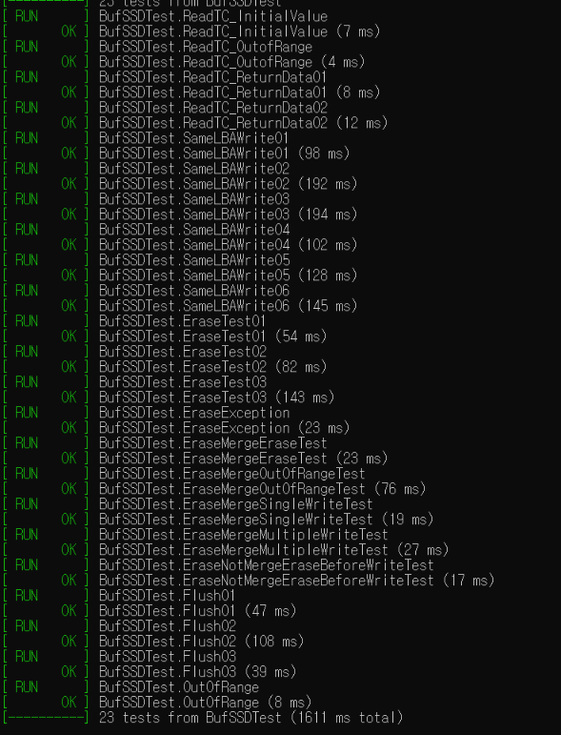
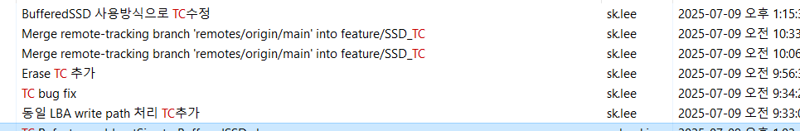
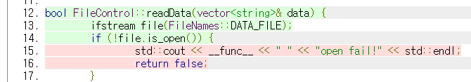
Test Driven Development
Test 명세 작성 후 TCC 개발 진행
3163
99
89

Slide 18
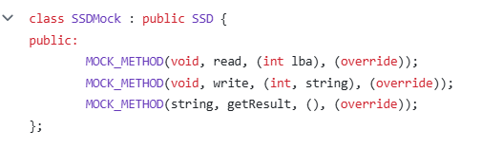
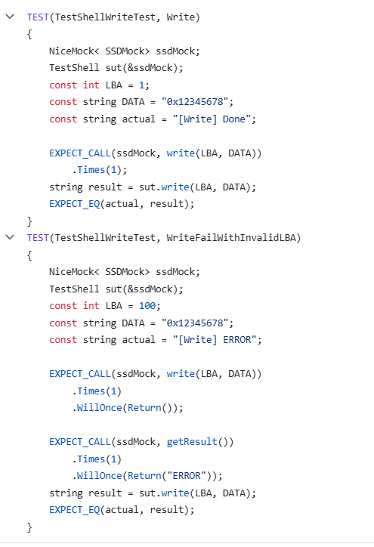
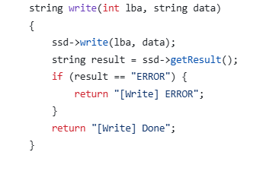
Simple Shell TDD 개발
SSD를 mocking하여 Test Shell 에 대한 TDD 진행
Test Mock
Red
Green

Slide 19
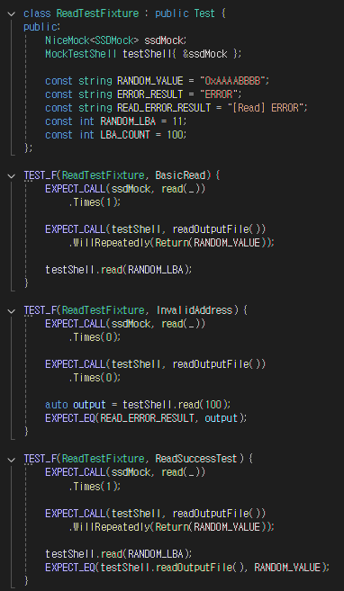
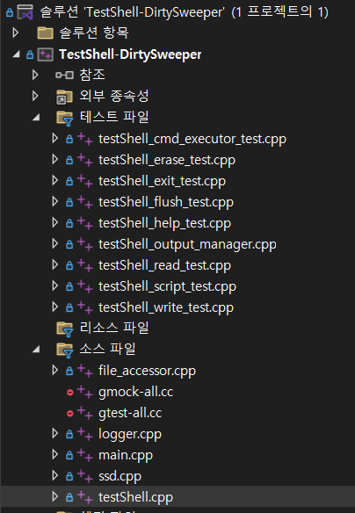
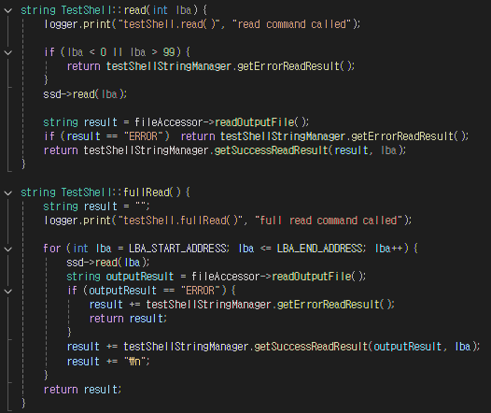
TDD활용 예시
RED
GREEN
&
REFACTOR

Slide 20
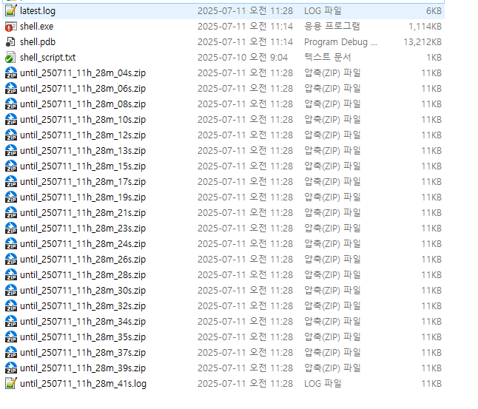
TC활용 결과 - logger
최신 로그: latest.log
더 이전 로그: until_시간.zip
직전 로그: until_시간.log

Slide 21
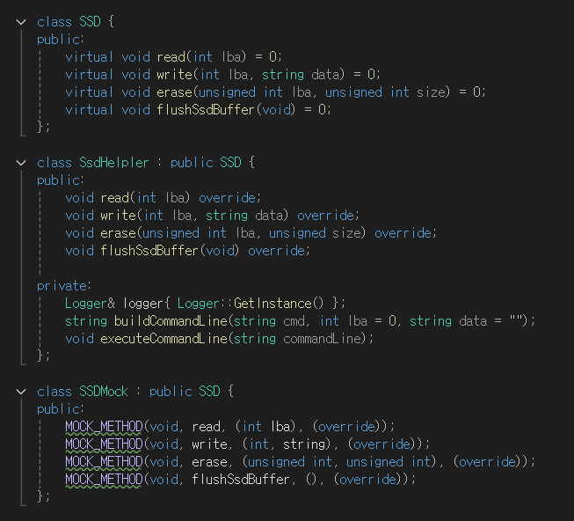
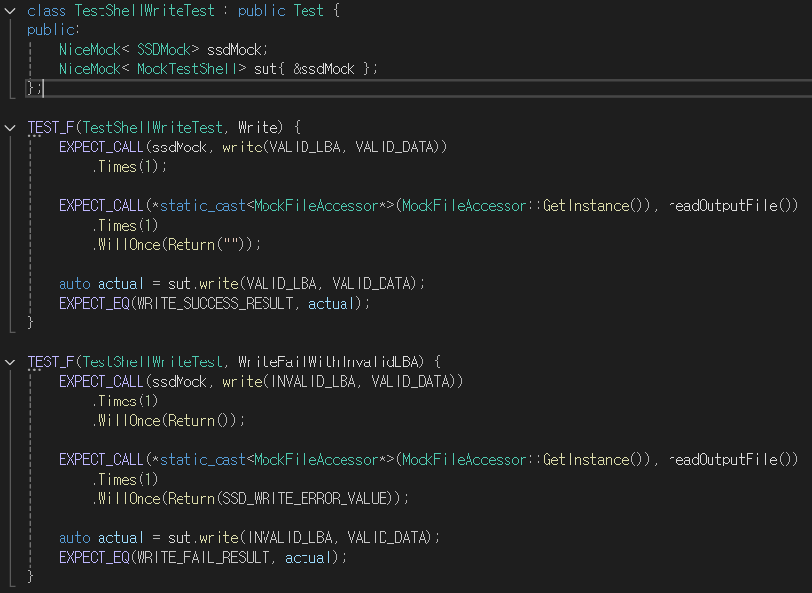
Mocking활용 예시 @ Test Shell
SSD를 Mocking하여 실제 ssd.exe file이 없는 상태로 Test 수행
실제 SSD
SSD Mock

Slide 22
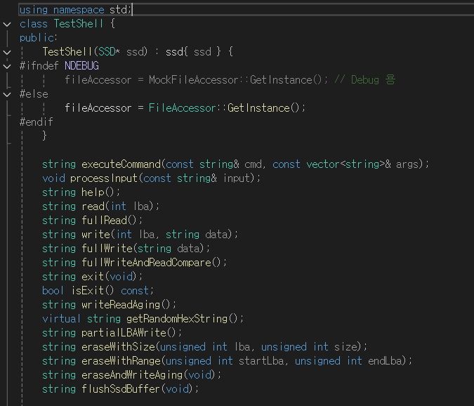
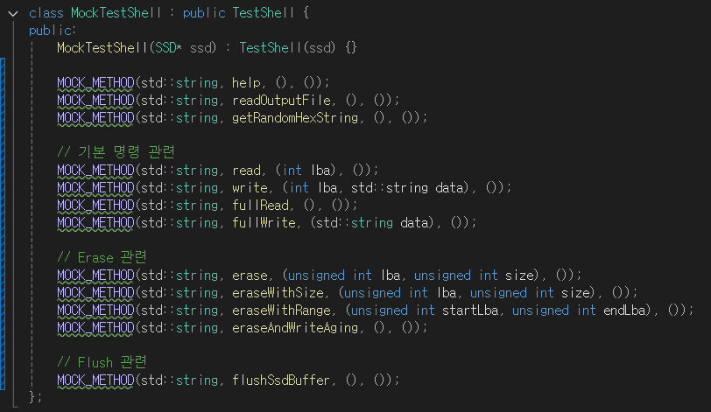
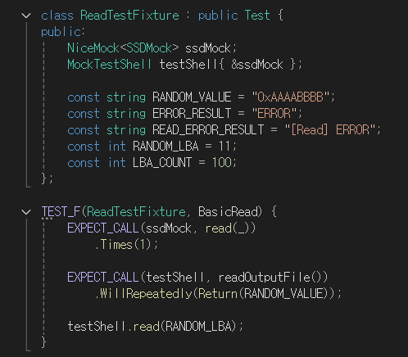
Mocking활용 예시 @ Test Shell
Test Shell을 Mocking하여 동작들이 잘 호출되는지 평가 진행

Slide 23
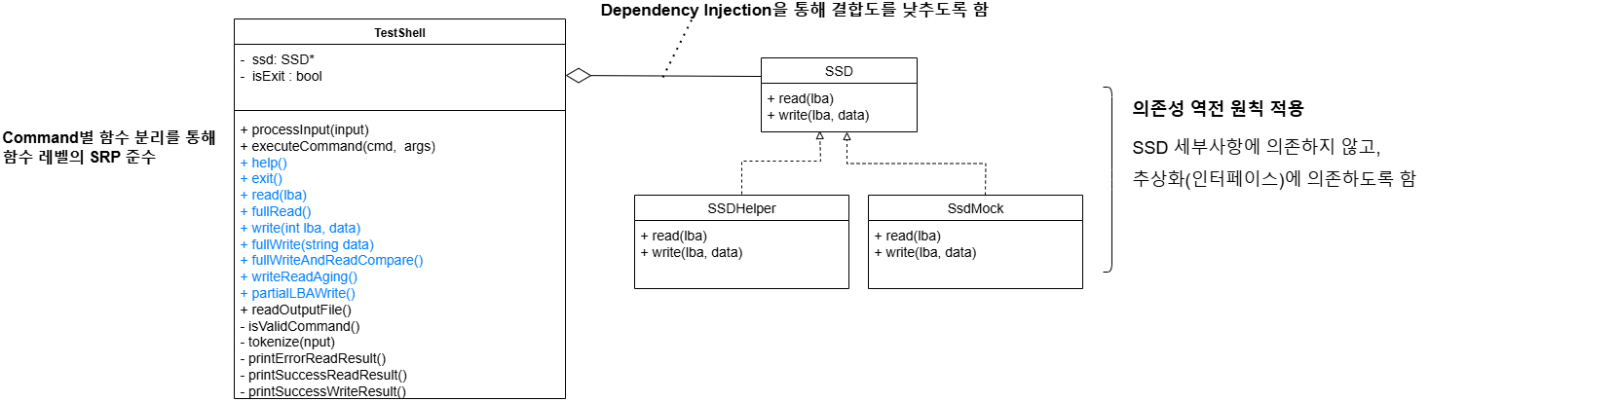
Simple Shell refactoring
목표:SSD 기능 확장 가능성을 고려하여 설계
SSD.exe사용
SSD 병행 개발로 검증 불가하여
SSD Mock으로 대체하여 초기 개발

Slide 24
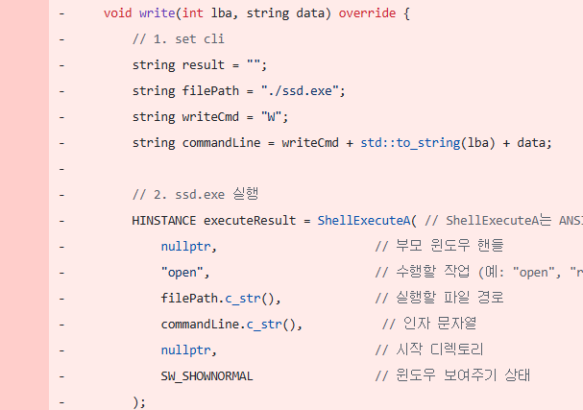
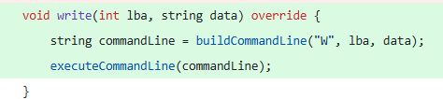
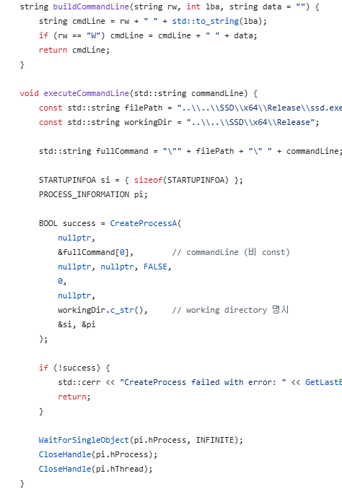
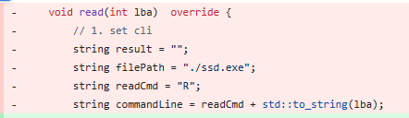
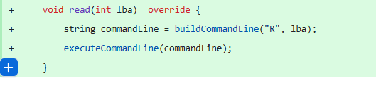
Simple Shell 1차 refactoring(method추상화)
공통 코드 추출하여 중복코드 제거 및 메서드 추상화 진행
Read와 Write에 대한 중복코드 발견
( SSD Command 생성 및 exe파일 실행 코드)

Slide 25
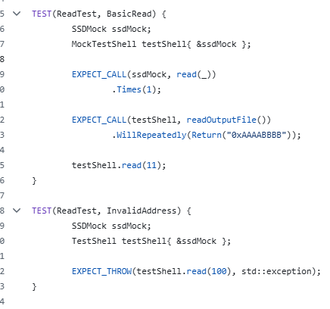
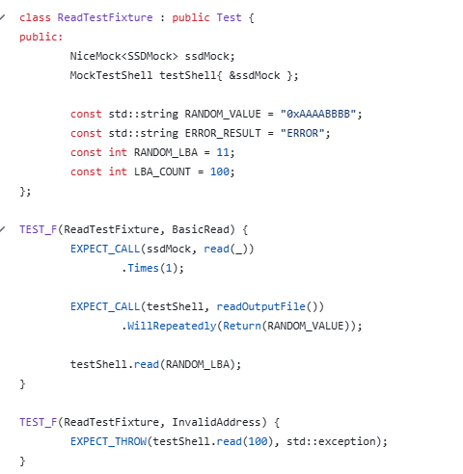
Simple Shell 1차 refactoring(Fixture)
Test Fixture 도입하여 중복 코드 제거
Test Fixture

Slide 26
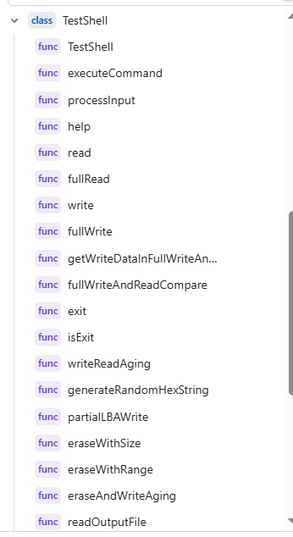
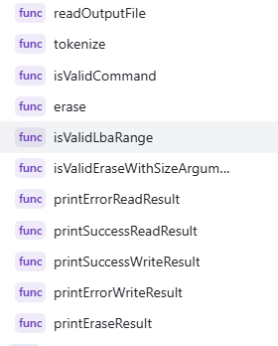
Shell refactoring - Command Pattern
TestShell에 너무 많은 기능을 직접 담당
여러 기능이 모여 있고,
day3~4 기능 추가로 인해 복잡도 증가
TestShell class에서 CMD 기능 포함

Slide 27



Shell 리팩토링-Command Pattern

Slide 28

Shell 리팩토링-Command Pattern
TeshShell에서 각 Command를 클래스로 분리하여, Command 세부사항에 의존하지 않도록 추상화 작업 진행

Slide 29

Shell 리팩토링 - Simple Factory
Test Shell의 요청에 따라 Command 타입에 맞는 Command 객체 생성 및 반환하는 역할 수행

Slide 30



Shell 리팩토링 – Command & Simple Factory

Slide 31





Shell 리팩토링 – Singleton
Logger는 어디서든 사용될 수 있으나 객체는 하나만 있어도 되므로 Singleton Pattern 적용

Slide 32

Shell 최종 구조
Factory pattern
Command pattern
Single tone pattern

Slide 33







The devil is in the detail.
Capsule화
fixture
Method추출
TDD
Etc…

Slide 34

소회
능력이 너무 뛰어나신 팀원분들을 만나서 많이 배웠습니다! 어떻게 하면 더 Clean한 코드를 만들 수 있을지 팀원 분들이 작성한 코드를 리뷰하면서 고민하고 배울 수 있는 시간이었습니다. 감사합니다. @배은초
훌륭하신 팀원분들이 있어 프로젝트를 잘 마칠 수 있었습니다!
교육과정도 훌륭했고, 앞으로 현업에서 어떻게 리뷰해야할지 구성원들에게 잘 전파할 수 있도록 하겠습니다. 감사합니다!
@ 진수언
훌륭하신 팀원분들 만나서 시간 가는 줄 모르고
재밌게 프로젝트 하고 갑니다!!
많이 배우게 된 좋은 시간이었습니다.
다들 감사합니다! @민광원
제가 수강했던 회사 교육 과정 중에 가장 재미있었습니다. C++ 과 객체지향스러운 프로그래밍을 다뤄보는 경험을 할 수 있어서 좋았고, 좋은 팀원들과 함께할 수 있어서 행복한 시간이었습니다 ^^
@ 김윤배
현업에서 잊고 지낸 design pattern 및 TDD 등 많은 도움이 되었습니다.
그리고 일사천리로 개발 쭉쭉하신 우리 팀원들 최고세요! @ 이성균
좋은 강사님과 팀원들 덕분에 많이 배우게 되었습니다.
모두 감사하고 즐거운 주말 되세요!@ 최형석

Slide 35
End

Slide 36








Shell 기본 명령
Read
Write
fullread & fullwrite
1_FullWriteAndReadCompare
2_PartialLBAWrite
3_WriteReadAging`
…

Slide 37




Shell 추가 기능
erase
4_EraseAndWriteAging
Runner

